Slide 1


Finans Planı
Ders 09

Slide 2

Finans nedir?
İşinizi kurmak için gereken parasal kaynakları bulmak, ve
bunları işinizin gerektirdiği şekilde kullanmaktır.

Slide 3





Finansal Planlama nedir?
İhtiyacım ne kadar ?
Harcadıklarımı nasıl geri kazanacağım?
Nasıl bulacağım?
Nereye ve ne zaman harcayacağım?

Slide 4




Finansal Kontrol nedir?
Ne planlamıştım ?
Sapmaların sebepleri ve düzeltici faaliyetler
Şu an neredeyim ?
Sapma var mı ?

Slide 5

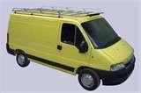
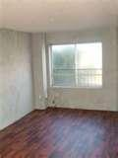



Finansal Kaynaklar
İşinizi kurmak ve devam ettirmek için gereken, parayla ölçülebilen bütün değerlerdir.
Para
Ayni

Slide 6
Yatırım Giderleri / İşletme Giderleri
Yatırım Giderleri:
İşin ilk kuruluşunda
gereken
harcamalar.
Başlangıç giderleri = Yatırım giderleri + İşletme giderleri
İşletme masrafları:
İşin yürütülmesi
için yapılması
gereken
harcamalar.

Slide 7
Yatırım Giderleri / İşletme Giderleri
Bina ve İnşaat Giderleri 20.000
İnşaat,
Dekorasyon v.s.
Kira 12.000
Personel giderleri 24.000
Hammadde 10.000
Diğer İşletme Giderleri 14.000
Donanım 10.000
Demirbaşlar,
Ekipmanlar v.s.
Kuruluş giderleri 8.000
Kira 3.000
Personel 2.000
Hammadde 3.000
Elektrik, su v.s 2.000
Toplam 40.000
Toplam 60.000

Slide 8
Üretim Maliyeti
Doğrudan maliyet
+
Dolaylı maliyet
=
Toplam maliyet

Slide 9

Doğrudan maliyet
Hammadde
Kg / Adet Maliyet
Kg / Adet
Kullanılan miktar
Ürün başına doğrudan maliyet
Ürün Başına Toplam Doğrudan Maliyet :

Slide 10
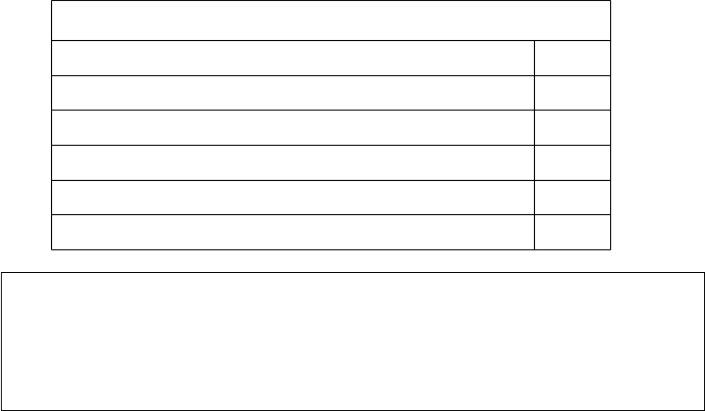
Dolaylı maliyetler
Dolaylı maliyetler
Kira Maliyeti
Personel Maliyeti
Elektrik / Su / Doğalgaz faturaları
Sigorta, Kırtasiye Ulaşım v.s.
Diğer Maliyetler
Toplam Dolaylı Maliyet
Aylık Toplam Dolaylı Maliyet
= Ürün Başına Dolaylı Maliyet
Aylık Toplam Ürün Adedi

Slide 11
Toplam Üretim Maliyeti
Ürün başına doğrudan maliyet =
Ürün başına dolaylı maliyet =
Ürün başına toplam maliyet =

Slide 12
Başa Baş Noktası
Ürün Satış Fiyatı – Ürün maliyeti : Brüt Kar
Yıllık İşletme Maliyeti
Başa Baş Noktası
=
Brüt Kar
Başabaş Noktası=Kar ve zararın bir birine eşit olduğu ürün satış miktarını gösterir…

Slide 13
Nakit Akış Tablosu
Tahmini olarak kasaya girecek ve kasadan çıkacak miktarın haftalık yada aylık olarak gösteren bir tablodur.
 | Pazartesi | Salı | Çarşamba | Perşembe | Cuma | Cumartesi
Nakit girişleri
Alınan borç
Satış gelirleri
Toplam nakit girişi
Nakit çıkışları
Hammadde
Kira
Personel
Diğer İşletme Giderleri
Toplam nakit çıkışı
Fark (Nakit Girişi – Nakit Çıkışı)

Slide 14
Nakit Akış Tablosu Örnek Çalışma
 | Ocak | Şubat | Mart | Nisan | Mayıs | Haziran | Temmuz
Nakit girişleri
Kasa | 1.500
Satış gelirleri |  |  |  | 10.000 |  |  | 20.000
Alınan Kredi
Toplam nakit girişi | 1.500 |  |  | 10.000 |  |  | 20.000
Nakit çıkışları
Hammadde | 1.000 | 1.000 | 1.000 | 2.000 | 2.000 | 2.000
Personel | 1.000 | 1.000 | 1.000 | 2.000 | 2.000 | 2.000
Diğer İşletme Giderleri | 500 | 500 | 500 | 500 | 500 | 500
Kredi geri Ödemesi
Toplam nakit çıkışı | 2.500 | 2.500 | 2.500 | 4.500 | 4.500 | 4.500
Fark (Nakit Girişi – Nakit Çıkışı) | -1.000 | -2.500 | -2.500 | 5.500 | -4.500 | -4.500 | 20.000

Slide 15
Tahmini Satış Bütçesi
Yıllık Satış 300.000
Yıllık Doğrudan Ü.M. 90.000 %30
Brüt kar 210.000 %70
Kira 30.000 %10
Personel Gideri 60.000 %20
Diğer İşletme Giderleri 30.000 %10
Yıllık Toplam Dolaylı M. 120.000 %40
Vergi Öncesi Net Kar 90.000 %30
Yıllık Satış 600.000
Yıllık Doğrudan Ü.M. 180.000 %30
Brüt kar 420.000 %70
Kira 60.000 %10
Personel Gideri 80.000 %13
Diğer İşletme Giderleri 40.000 % 7
Yıllık Toplam Dolaylı M. 180.000 %30
Vergi Öncesi Net Kar 240.000 %40
Sandalye Sayısı : 100 Kişi Başı Satış : 10 Yıllık Toplam Satış : 300.000
Sandalye Sayısı : 200 Kişi Başı Satış : 10 Yıllık Toplam Satış : 600.000

